Slide 1




Slide 2











Ông cháu mình thỏa thuận nhé! Ông sẽ gợi ý cho cháu bài tập cô giao nếu cháu giúp ông làm một số việc.
Được thôi. Hãy nói cho ông nghe yêu cầu của cô giáo nào!
Em hãy tìm hiểu về nhà tài trợ đặc biệt của cách mạng.
Ông ơi, cháu cần sự trợ giúp của ông để hoàn thành bài tập cô giáo yêu cầu ạ! Ông giúp cháu với.
Cháu sẵn sàng ạ!

Slide 3







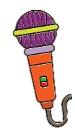
Các bạn lớp 5... ơi!
Hãy giúp tớ hoàn thành thử thách của ông nhé!
Tải ứng dụng cho ông
Đọc một cuốn sách
Tìm hiểu thông tin
Thử tài MC

Slide 4














Notes:
Hướng dẫn: 1. Thầy cô kích vào số để ra câu hỏi 2. Kích vào biểu tượng cô bé ở góc phải màn hình để quay về

Slide 5

Chúng mình cùng nhau đọc một cuốn sách nhé!
Tải ứng dụng cho ông
Đọc một cuốn sách
Tìm hiểu thông tin
Thử tài MC

Slide 7




Mục tiêu
Đọc đúng, trôi chảy; đọc diễn cảm bài đọc.
Trình bày được nội dung, ý nghĩa bài đọc.

Slide 8









Tiêu chí
Bình thường
Tốt
Rất tốt
Đọc đúng tiếng, đúng từ, lưu loát, mạch lạc
1
1
2
3
Ngắt nghỉ hơi đúng ở các dấu câu, cụm từ rõ nghĩa
2
1
2
3
Cường độ, tốc độ đọc đạt yêu cầu
3
1
2
3

Slide 9







Chia đoạn
Ông Đỗ Đình Thiện ... Hòa Bình.
Với lòng nhiệt thành ... 24 đồng.
Khi Cách mạng ... phụ trách quỹ.
Trong thời kì ... cho Nhà nước.
Đoạn còn lại

Slide 10

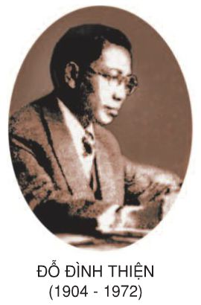
Nhà tài trợ đặc biệt của Cách mạng
Ông Đỗ Đình Thiện là một nhà tư sản lớn ở Hà Nội, chủ của nhiều đồn điền, nhà máy và tiệm buôn nổi tiếng, trong đó có đồn điền Chi Nê, ở huyện Lạc Thủy, tỉnh Hòa Bình.
Với lòng nhiệt thành yêu nước, ngay từ trước Cách mạng, ông Thiện đã có những trợ giúp to lớn về tài chính cho tổ chức. Năm 1943, thông qua đồng chí Nguyễn Lương Bằng, ông gửi ủng hộ quỹ Đảng 3 vạn đồng Đông Dương. Số tiền này làm người giữ “tay hòm chìa khóa” của Đảng không khỏi xúc động và sửng sốt, bởi lúc bấy giờ, ngân quỹ của Đảng chỉ còn… 24 đồng.
Từ khó đọc

Slide 11
Nhà tài trợ đặc biệt của Cách mạng
Khi Cách mạng thành công, sự tài trợ của ông Thiện đối với Cách mạng còn lớn hơn nhiều. Trong Tuần lễ Vàng, ông đã ủng hộ Chính phủ tới 64 lạng vàng. Với Quỹ Độc lập Trung ương, ông cũng đóng góp tới 10 vạn đồng Đông Dương và được Chính phủ tín nhiệm giao phụ trách Quỹ.
Trong thời kì kháng chiến chống thực dân Pháp, gia đình ông Thiện ủng hộ cán bộ, bộ đội khu II hàng trăm tấn thóc – là sản phẩm thu hoạch từ đồn điền Chi Nê màu mỡ. Sau hòa bình, ông Thiện đã hiến toàn bộ đồn điền này cho Nhà nước.
Trong suốt cuộc đời mình, nhà tư sản Đỗ Đình Thiện đã hết lòng ủng hộ Cách mạng mà không hề đòi hỏi sự đền đáp nào. Ông là nhà tư sản yêu nước, nhà tài trợ đặc biệt của Cách mạng.
Theo PHẠM KHẢI
Từ khó đọc

Slide 12

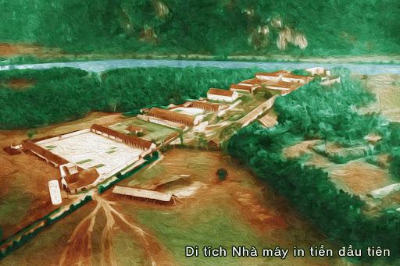
Chú thích:
Tài trợ
Đồn điền
Giúp đỡ tiền của
Cơ sở sản xuất nông nghiệp lớn trước đây, chủ yếu trồng những loại cây như cao su, cà phê,...

Slide 13
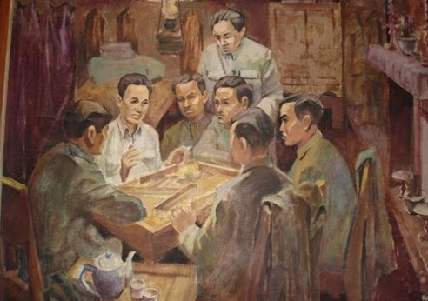
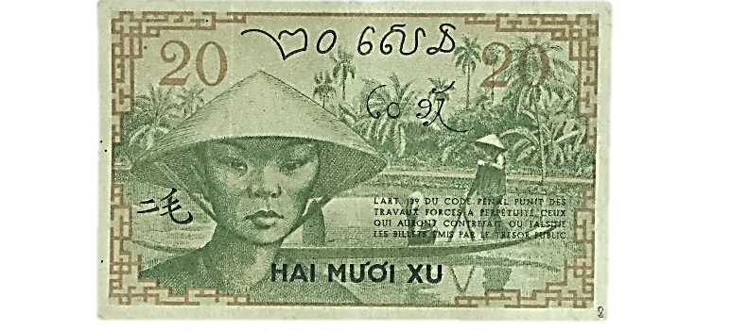
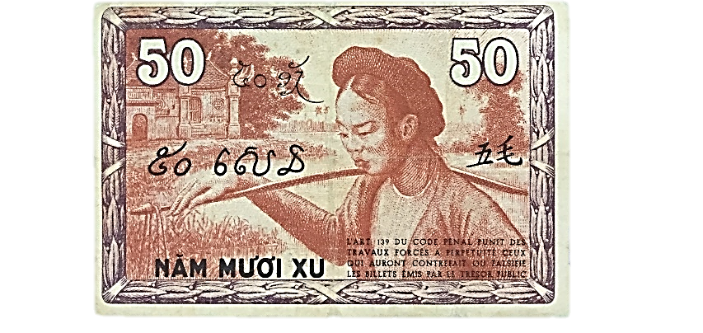
Chú thích:
Tổ chức
Đồng Đông Dương
Ở đây chỉ tổ chức cách mạng.
Đồng tiền của ngân hàng Đông Dương (trước Cách mạng tháng Tám năm 1945).

Slide 14
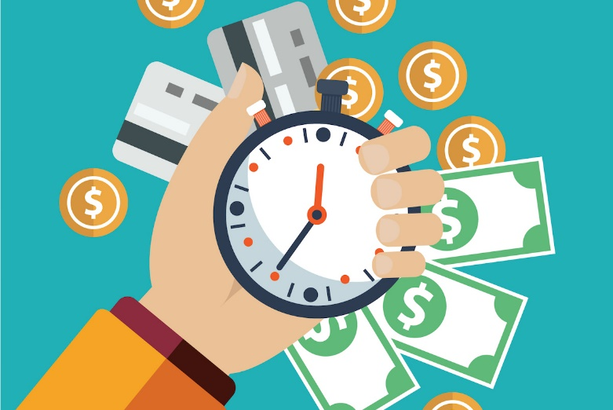
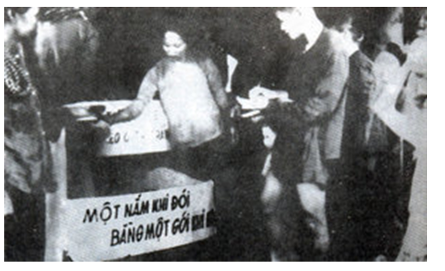
Chú thích:
Tay hòm chìa khóa
Quỹ Độc lập
Nắm quyền quản lý tiền bạc và mọi công việc chi tiêu.
Quỹ do Chính phủ lập ra để quyên góp tiền bạc của nhân dân ủng hộ nền độc lập vừa mới giành được.

Slide 15
Hãy cùng tớ tìm hiểu về bài đọc vừa rồi nha!
Tải ứng dụng cho ông
Đọc một cuốn sách
Tìm hiểu thông tin
Thử tài MC

Slide 16





Ông sẽ đưa cho cháu 3 chiếc hộp chứa đựng các gợi ý nhé!
Ông ơi, cháu cần sự trợ giúp của ông để tìm hiểu bài đọc ạ!
Vâng ạ!

Slide 17






1. Giới thiệu chung về ông Đỗ Đình Thiện
- Một nhà tư sản lớn ở Hà Nội.
- Chủ của nhiều đồn điền, nhà máy, tiệm buôn nổi tiếng.
Ông Đỗ Đình Thiện đã được giới thiệu như thế nào?

Slide 18






2. Những đóng góp của ông Đỗ Đình Thiện
qua các thời kì.
Trước Cách mạng
Trong kháng chiến
Sau khi hòa bình lập lại
Khi Cách mạng thành công
Chi Nê
Năm 1945, trong Tuần lễ Vàng:
Ủng hộ Chính phủ 64 lạng vàng.
Góp vào Quỹ Độc lập Trung ương 10 vạn đồng Đông Dương.
Gia đình ông ủng hộ cán bộ, bộ đội khu II hàng trăm tấn thóc.
Ông hiến toàn bộ đồn điền Chi Nê màu mỡ cho Nhà nước.
Năm 1943, ông ủng hộ quỹ Đảng 3 vạn đồng.
Trong những thời kì này, ông Đỗ Đình Thiện đã có những đóng góp gì?

Slide 19


3. Phẩm chất của ông Đỗ Đình Thiện.
- Việc làm của ông Đỗ Đình Thiện cho thấy ông là một công dân yêu nước.
Những việc làm của ông
Đỗ Đình Thiện thể hiện ông là người như thế nào?
- Ông có tấm lòng đại nghĩa, sẵn sàng hiến tặng số tài sản lớn cho Cách mạng với mong muốn được góp sức mình vào sự nghiệp chung.

Slide 20


Nội dung
Ca ngợi một công dân yêu nước, một nhà tư sản đã có nhiều trợ giúp cho Cách mạng về tiền bạc, tài sản trong thời kì Cách mạng gặp khó khăn về tài chính.

Slide 21


Tốt rồi. Vậy từ câu chuyện trên, cháu suy nghĩ như thế nào về trách nhiệm của công dân với đất nước?
Thưa ông, theo cháu:
+ Người công dân phải có trách nhiệm đối với đất nước.
+ Người công dân phải biết đóng góp công sức của mình vào sự nghiệp xây dựng và bảo vệ Tổ quốc.
Tốt lắm! Vậy là cháu có thể hoàn thành bài tập cô giáo yêu cầu rồi đấy. Hãy thực hiện nốt nhiệm vụ cuối cùng để nhận quà từ ông nhé!
Cháu đã đọc và tìm hiểu nội dung của bài đọc ông giao. Cháu biết ai là nhà tài trợ đặc biệt của Cách mạng rồi ạ!
Vâng ạ! Cháu sẽ cố gắng để nhận được quà của ông.

Slide 22
Giúp tớ thực hiện nhiệm vụ cuối cùng bạn nhé!
Tải ứng dụng cho ông
Đọc một cuốn sách
Tìm hiểu thông tin
Thử tài MC

Slide 23
Giọng đọc
Đọc toàn bài với giọng nhẹ nhàng, thể hiện cảm hứng ngợi ca, kính trọng nhà tài trợ đặc biệt của Cách mạng.
Nhấn giọng ở những từ ngữ chỉ đóng góp của ông Thiện với Cách mạng.

Slide 24
Tiêu chí
Bình thường
Tốt
Rất tốt
Đọc đúng tiếng, đúng từ, lưu loát, mạch lạc
1
1
2
3
Ngắt nghỉ hơi đúng ở các dấu câu, cụm từ rõ nghĩa
2
1
2
3
Cường độ, tốc độ đọc đạt yêu cầu
3
1
2
3

Slide 25
Nhà tài trợ đặc biệt của Cách mạng
Với lòng nhiệt thành yêu nước, ngay từ trước Cách mạng, ông Thiện đã có những trợ giúp to lớn về tài chính cho tổ chức. Năm 1943, thông qua đồng chí Nguyễn Lương Bằng, ông gửi ủng hộ quỹ Đảng 3 vạn đồng Đông Dương. Số tiền này làm người giữ “tay hòm chìa khóa” của Đảng không khỏi xúc động và sửng sốt, bởi lúc bấy giờ, ngân quỹ của Đảng chỉ còn… 24 đồng.
Khi Cách mạng thành công, sự tài trợ của ông Thiện đối với Cách mạng còn lớn hơn nhiều. Trong Tuần lễ Vàng, ông đã ủng hộ Chính phủ tới 64 lạng vàng. Với Quỹ Độc lập Trung ương, ông cũng đóng góp tới 10 vạn đồng Đông Dương và được Chính phủ tín nhiệm giao phụ trách Quỹ.

Slide 26
Cảm ơn các bạn đã giúp tớ hoàn thành các nhiệm vụ!
Tải ứng dụng cho ông
Đọc một cuốn sách
Tìm hiểu thông tin
Thử tài MC

Slide 27

Đánh giá mục tiêu
Đọc đúng, trôi chảy; đọc diễn cảm bài đọc.
Trình bày được nội dung, ý nghĩa bài đọc.

Slide 28




Cháu giỏi lắm! Quà của cháu đây, đúng món cháu thích nhé!
Aaaaa, thích quá... Cháu cảm ơn ông ạ!

Slide 29


Cùng tớ ôn lại bài học và soạn trước bài
“Trí dũng song toàn” bạn nhé!

Slide 30









Trần Thủ Độ đã làm gì với người muốn xin chức câu đương?
Ông đồng ý với điều kiện phải chặt một ngón chân.
Âm thanh
khi chọn Đúng
Ông đồng ý theo như lời xin của phu nhân.
Âm thanh
khi chọn Sai
Ông không đồng ý.

Slide 31
Trước việc làm của người quân hiệu, ông xử lý ra sao?
Ông cho gọi người quân hiệu đến để hỏi rõ chuyện.
Âm thanh
khi chọn Đúng
Ông phạt người quân hiệu để làm gương.
Âm thanh
khi chọn Sai
Ông không trách móc mà lấy vàng, lụa thưởng cho người quân hiệu.

Slide 32
Khi biết có viên quan tâu với vua rằng mình chuyên quyền, Trần Thủ Độ đã xử sự với viên quan như thế nào?
Âm thanh
khi chọn Đúng
Ông xin vua bắt giam viên quan.
Ông nghiêm khắc nhìn lại bản thân mình và xin quan ban thưởng cho viên quan.
Âm thanh
khi chọn Sai
Cả hai ý trên đều đúng.

Slide 33
Câu chuyện cho em biết Trần Thủ Độ
là người như thế nào?
Ông cư xử nghiêm minh, không vì tình riêng.
Âm thanh
khi chọn Đúng
Ông nghiêm khắc với bản thân, luôn đề cao kỷ cương, phép nước.
Âm thanh
khi chọn Sai
Cả hai ý trên đều đúng.

